Slide 1

TECNOLOGÍA 3º ESO
TEMA 1: ARQUITECTURA DE ORDENADORES

Slide 2

0. PUNTOS A TRATAR
Definición de ordenador. El lenguaje binario
El lenguaje binario
Distinción entre hardware y software
Hardware
Software

Slide 3

1. El ordenador
Un ordenador es un sistema electrónico que puede efectuar varios cálculos matemáticos en muy poco tiempo. Los números con los que trabaja representan información que queremos organizar y gestionar.

Slide 4


1. El ordenador
HARDWARE: conjunto de elementos físicos que conforman el ordenador (monitor, torreta, etc…). Se dice que conforman la parte del ordenador que se puede tocar.
SOFTWARE: conjunto de programas informáticos (conjuntos de instrucciones) que instruyen al ordenador sobre qué debe hacer en cada momento.

Slide 5
1. El ordenador
Placa base
COMPONENTES INTERNOS (CPU)
CPU
Memorias
BIOS
Buses
HARDWARE
Ranuras de expansión
Entrada
PERIFÉRICOS
Salida

Slide 6

1. El ordenador
DISPOSITIVOS DE ENTRADA (PERIFÉRICOS): DISPOSITIVOS A TRAVÉS DE LOS CUALES SE INTRODUCE INFORMACIÓN DESDE EL EXTERIOR AL ORDENADOR.
DISPOSITIVOS DE SALIDA (PERIFÉRICOS): DISPOSITIVOS A TRAVÉS DE LOS CUALES EL ORDENADOR NOS OFRECE SUS DATOS.
DISPOSITIVOS DE ALMACENAMIENTO (MEMORIAS): DISPOSITIVOS QUE NO TRABAJAN CON INFORMACIÓN, PERO LA GUARDAN HASTA QUE EL ORDENADOR LAS NECESITA.
DISPOSITIVOS DE PROCESAMIENTO: DISPOSITIVOS QUE TRABAJAN CON INFORMACIÓN, REALIZANDO LOS CÁLCULOS NECESARIOS. EL PRINCIPAL ES LA UNIDAD CENTRAL DE PROCESAMIENTO O CPU.

Slide 7
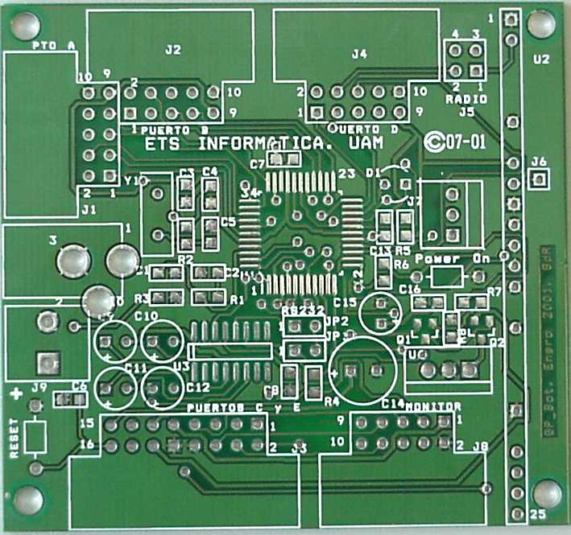
1. El ordenador
BUS: Cualquier cable o pista de cobre en la circuitería interna del ordenador por la que circulan los impulsos eléctricos que simbolizan la información (1 ó 0 si no hay tensión).

Slide 8

1. EL ORDENADOR.
La CPU, (Central Processing Unit), es el microprocesador, el auténtico corazón de la máquina. Este elemento realiza todas las operaciones

Slide 9
EL ORDENADOR
La velocidad del microprocesador se mide en HERTZIOS (Hz), que se refiere a operaciones realizadas en un segundo.
Por ejemplo, un ordenador de 2 Gigahertzios se entiende que puede realizar 2000 millones de operaciones aritmético-lógicas en un segundo.

Slide 10
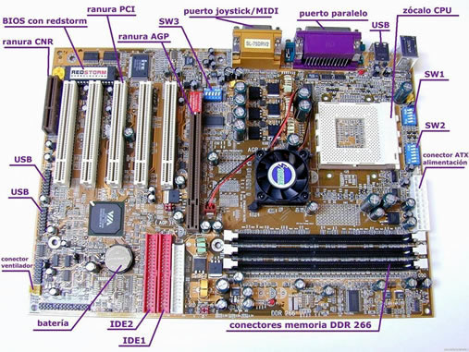
1. El ordenador
PLACA BASE: Circuito impreso en el que se conectan, de uno u otro modo, todos los otros elementos internos del ordenador (microprocesador, memorias, tarjetas de sonido, TV, etc…)

Slide 11
2. LA PLACA BASE Y EL MICROPROCESADOR
Unidad Aritmético-Lógica (ALU)
Unidad de control (UC)
CPU
REGISTROS

Slide 12
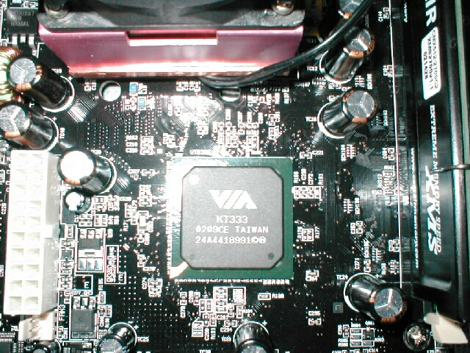
4.7. COMPONENTES INTERNOS DEL ORDENADOR: CHIPSET
Circuito integrado insertado en la placa base que controla las comunicaciones de datos entre los elementos internos y externos del ordenador, y las ranuras de expansión.

Slide 13
2. LA PLACA BASE DEL ORDENADOR
DATOS: llevan datos
CONTROL: llevan instrucciones
BUSES
DIRECCIÓN: indican la dirección de cada registro donde se guardará cada dato

Slide 14

3. CONECTORES, PUERTOS Y TARJETAS DE EXPANSIÓN
CONECTORES DE TECLADO Y RATÓN (PS2)
ÚLTIMAMENTE COBRAN FUERZA LOS PUERTOS DE INFRARROJOS (INALÁMBRICOS)

Slide 15
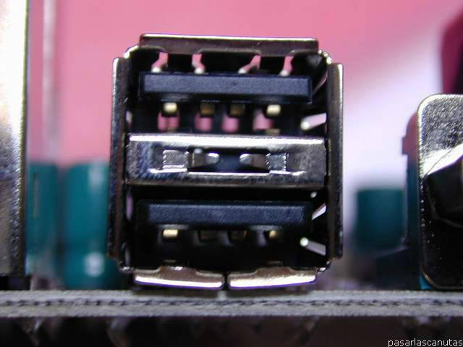
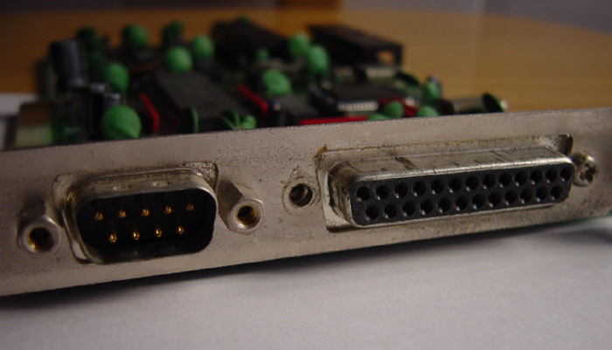
3. CONECTORES, PUERTOS Y TARJETAS DE EXPANSIÓN
PUERTOS: SON CONECTORES DE TIPO GENERAL. SUELEN SER SERIE (TRANSMITEN UN DATO A LA VEZ) PARALELO (VARIOS DATOS A LA VEZ) O USB
ÚLTIMAMENTE COBRAN FUERZA LOS PUERTOS DE INFRARROJOS (INALÁMBRICOS)

Slide 16
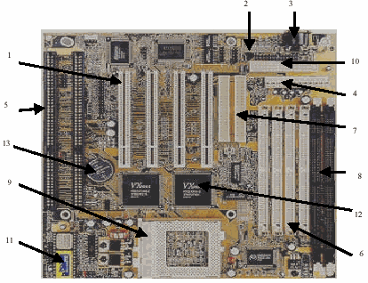
3. CONECTORES, PUERTOS Y TARJETAS DE EXPANSIÓN
Son zócalos o conectores dentro de la placa madre preparados para conectar nuevos circuitos integrados que mejoren nuestro ordenador

Slide 17

3. CONECTORES, PUERTOS Y TARJETAS DE EXPANSIÓN
WINDOWS XP YA INCORPORA LA MAYORÍA DE ESTOS DRIVERS, POR LO QUE NO ES NECESARIO INSTALARLOS
LAS TARJETAS DE EXPANSIÓN SON CIRCUITOS IMPRESOS QUE PROPORCIONAN CARACTERÍSTICAS ADICIONALES AL ORDENADOR.
ES NECESARIO INSTALAR EN EL ORDENADOR UN PROGRAMA CONTROLADOR (DRIVER) QUE LE EXPLIQUE COMO UTILIZAR DICHA TARJETA.

Slide 18
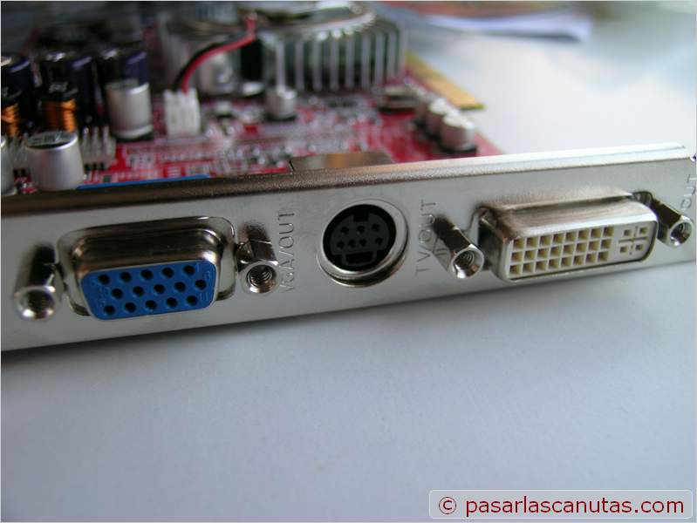
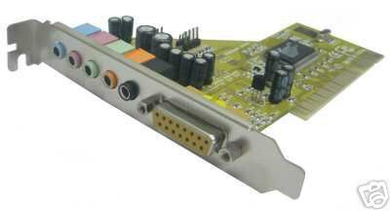
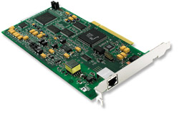
3. CONECTORES, PUERTOS Y TARJETAS DE EXPANSIÓN
TARJETA GRÁFICA
TARJETA DE SONIDO
TARJETAS DE EXPANSIÓN
MÓDEM INTERNO
TARJETA DE RED

Slide 19

4.3. COMPONENTES INTERNOS DEL ORDENADOR: MEMORIAS
Memoria es todo tipo de circuito impreso capaz de guardar datos de tipo 0 ó 1 para su uso en otro momento.

Slide 20
4.3.1. TIPOS DE MEMORIAS
MEMORIA PRINCIPAL (CPU)
INTERNAS (DISCO DURO, BIOS)
TIPOS DE MEMORIAS
MEMORIAS SECUNDARIAS
EXTERNAS (DISQUETE, CD-ROM…)

Slide 21
4.3.2. MEMORIAS RAM Y ROM
MEMORIA RAM: memoria de lectura y escritura. En este tipo de memorias podemos grabar y leer datos siempre que queramos.
MEMORIA ROM: memoria de solo lectura. En este tipo de memorias no se puede grabar. Se utilizan para guardar datos imprescindibles para el buen funcionamiento del ordenador, como es el caso de la BIOS.

Slide 22
DISCOS MAGNÉTICOS: DISPOSITIVOS DE ALMACENAMIENTO (MEMORIAS) CONSISTENTES EN PLACAS METALICAS QUE PUEDEN MAGNETIZARSE O DESMAGNETIZARSE EN MUCHAS PARTES DISTINTAS DE SU SUPERFICIE (PISTAS). ESTAS ZONAS MAGNETIZADAS CONTIENEN LA INFORMACIÓN QUE QUEREMOS GUARDAR. LOS DISCOS MAGNÉTICOS PUEDEN SER DISCOS DUROS(EN EL INTERIOR DE LA TORRETA) O DISCOS FLEXIBLES(PUEDEN CAMBIARSE DE ORDENADOR A ORDENADOR).
5. OTROS DISPOSITIVOS DE ALMACENAMIENTO
CD-ROM: DISCO ÓPTICO QUE UTILIZA TECNOLOGÍA LASER PARA ALMACENAR LA INFORMACIÓN. TIENE MUCHA MÁS CAPACIDAD QUE LOS DISCOS FLEXIBLES (650 MB)
LOS CD-ROMS COMERCIALES SON MEMORIAS DE SOLO LECTURA (ROM). PERO TAMBIÉN EXISTEN DISCOS VÍRGENES, QUE PODEMOS GRABAR EN NUESTRAS PROPIAS GRABADORAS UNA SOLA VEZ (WORM).
POR ÚLTIMO, EXISTEN UNOS CD-ROMS ESPECIALES QUE PUEDEN GRABARSE MUCHAS VECES: LOS CD-ROMS REGRABABLES.
DVD-ROM: DISCO ÓPTICO IDÉNTICO AL LASER, CON LA DIFERENCIA DE QUE TIENE MUCHA MÁS CAPACIDAD (4,7 GIGABYTES). LOS DVD, COMO LOS CD-ROM, TAMBIÉN PUEDEN SER VÍRGENES (GRABABLES UNA SOLA VEZ) Y REGRABABLES.
GRABADORAS DE CD-ROM: PUEDEN GRABAR CD-ROMS VÍRGENES (WORM)
REGRABADORAS DE CD-ROM: PUEDEN GRABAR CD-ROMS VÍRGENES UNA SOLA VEZ Y CD-ROMS REGRABABLES VARIAS VECES.
ESTA MISMA CLASIFICACIÓN SIRVE PARA LOS DVD.

Slide 23
4.6. COMPONENTES INTERNOS DEL ORDENADOR: BUSES
Cualquier cable o pista de cobre en la circuitería interna del ordenador por la que circulan los impulsos eléctricos que simbolizan la información (1 ó 0 si no hay tensión).

Slide 24
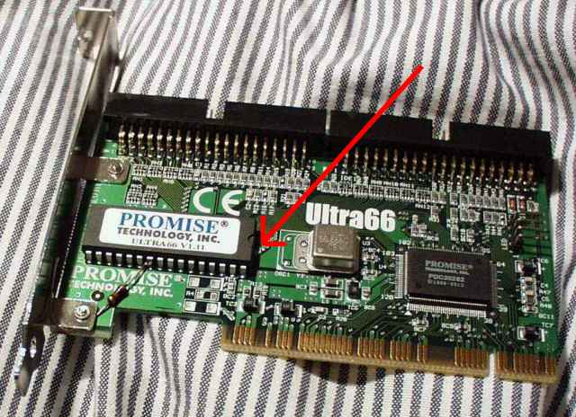
4.8. COMPONENTES INTERNOS DEL ORDENADOR: MEMORIA BIOS
Esta memoria de tipo ROM contiene todos los datos imprescindibles para el funcionamiento básico del ordenador. (Arranque, comunicación con periféricos, etc…).

Slide 25
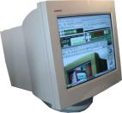
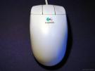
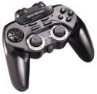

5. PERIFÉRICOS
Denominaremos periférico a cualquier elemento del ordenador cuya misión sea comunicarlo con el exterior.
Los periféricos pueden ser de entrada (teclado, ratón), de salida (altavoces, monitor), o de entrada/salida (E/S) (pad de juegos, impresora con escáner incorporado)…

Slide 26


6. SOFTWARE
Entendemos que el software está relacionado con programas informáticos.
Los programas informáticos son conjuntos de instrucciones ordenadas que se le dan al ordenador.
Distinguimos dos grandes grupos de software: los sistemas operativos y los programas informáticos como tal.

Slide 27

7. PROGRAMAS INFORMÁTICOS.
Un PROGRAMA INFORMÁTICO es un conjunto de instrucciones que se cargan en la memoria del ordenador, de modo que éste las vaya cumpliendo según se encuentre en unas u otras circunstancias.

Slide 28


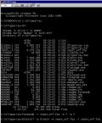
8. SISTEMAS OPERATIVOS
Los SISTEMAS OPERATIVOS son conjuntos de programas que controlan directamente el funcionamiento de un ordenador.
Los SISTEMAS OPERATIVOS más comunes en España son los de tipo Windows:
Unix:
Y hasta hace un tiempo, el MS-DOS:

